Slide 1
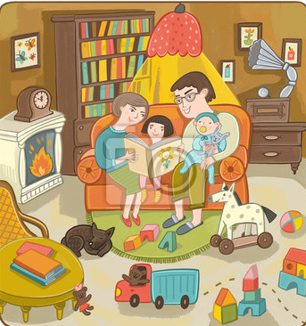
Если дома накопилась усталость.
КГУ «СШИ№9»УОКО
Подготовила
педагог-психолог
Лисейкина Е.Н.

Slide 2
Не первый день, да и не первую неделю идет карантин.
Скопившиеся усталость и напряжение не добавляют оптимизма.
Порой кажется, что между членами семьи, проскакивают искорки, а иногда и молнии….
Так что же делать? Как сохранить добрые взаимоотношения в ближайшие дни?
Увы, единого совета нет. Но ЕСТЬ РЕКОМЕНДАЦИИ, которые могут помочь сохранить бодрость духа.

Slide 3
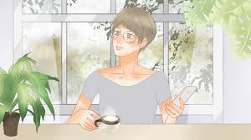
Вы все чаще стали чувствовать усталость от
своих домочадцев и с трудом скрываете свою раздражительность или срываетесь в крик?
А значит пришла пора
отложить гаджеты,
выключить телевизор и компьютер и
посидеть в тишине.

Slide 4
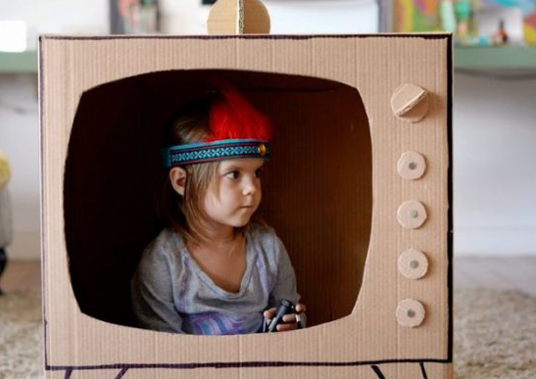
Дать отдохнуть себе от
бесконечного потока
информации,
музыки и крика детских игр,
который порой напоминает больше рев набирающего высоту самолета. Будет замечательно, если на это время дома объявить 30 минут тишины. И… по возможности разойтись в разные комнаты, разные углы квартиры. А дети? Пусть посмотрят в окно
(потом можно узнать кто и
что заметил на улице)
или посидят в коробке.
Но только молча.

Slide 5
Семья на карантине живет в обычном режиме дня. Привычный порядок помогает настроиться на работу и снять тревожность. А если устроить день «Все наоборот».

Slide 6
Отсутствие привычных движений или гиподинамия не лучший союзник во время карантина. А как на счет домашней дискотеки? Не только для того, чтобы размяться, но и чтобы узнать какие песни нравились бабушкам-дедушкам, под какую песню впервые танцевали папа и мама и увидеть, как «зажигает» молодежь сейчас.

Slide 7
А что если немного покидаться игрушками? Уберем в сторону кубики и машинки. Оставим только любимые мягкие игрушки-подушки и в бой!

Slide 8
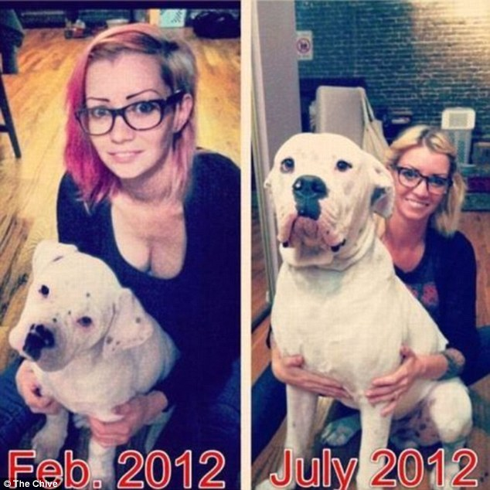
Семейный фото альбом хранит немало теплых воспоминаний, а как вам такая идея? Можно спокойно пересмотреть фотографии и отобрать те, которые захочется сделать теперь, повторив обстановку и участников. Пока есть на это возможность. А может быть это станет семейной традицией. Как знать!?

